Slide 1
Развитие транспортно-логистического узла (автовокзала) в Тарском муниципальном районе Омской области

Slide 2
СОДЕРЖАНИЕ:
Раздел 1
Основные характеристики инвестиционного проекта
  Информация о проекте . . . . . . . . . . . . . . . . . . . . . . . . . . .. . .3-4
  Описание проекта . . . . . . . . . . . . . . . . . . . . . . . . . . . . . . . . . . . . . . . . . . . . . . . . .5
Раздел 2
Анализ экономической отрасли инвестиционного проекта и маркетинг
  1. Конкурентные преимущества региона . . . . . . . . . . . . . . . . .6
  2. Транспортно-логистический потенциал
  Омской области . . . . . . . . . . . . . . . . . . . . . . . . . . . . . . . . . . . 7
  3. Ключевые показатели . . . . . . . . . . . . . . . . . . . . . . . . . . . . . . .8
  4. Ключевые потребители. . . . . . . . . .. . . . . . . . . . . . . . . . . , ,, 9
Раздел 3
Локализация инвестиционного проекта
  Возможные территории
для размещения. . . . . . . . . . . . . . . . . . . . . . . . . . . 10
Раздел 4
Иное ресурсное обеспечение инвестиционного проекта
  Кадровый потенциал . . . . . . . . . . . . . . . . . . . . . . 11
  Возможные меры поддержки . . . . . . . . . . . . . . 12
  Административная поддержка
бизнеса . . . . . . . . . . . . . . . . . . . . . . . . . . . . . . . . . . . . 13

Slide 3
ИНФОРМАЦИЯ О ПРОЕКТЕ
Основные характеристики инвестиционного проекта
Наименование инвестиционного проекта: Развитие транспортно-логистического узла (автовокзала)
Стадия инвестиционного проекта: Предынвестиционная
Цель проекта: Создание современного, адаптированного транспортно-пересадочного узла с централизацией всех маршрутов для повышения инвестиционной привлекательности прилегающих территорий
Отрасль: Транспорт, логистика, придорожный сервис, туризм
ОКВЭД 52.21
Краткое описание проекта: проект предусматривает капитальный ремонт здания, обновление инженерных сетей и благоустройство территории. Ключевыми направлениями модернизации являются: капитальный ремонт кровли, обновление фасада и внутренних помещений/
Условия участия: собственные средства инвестора
Территория реализации: Омская область, Тарский муниципальный район Омской области

Slide 4
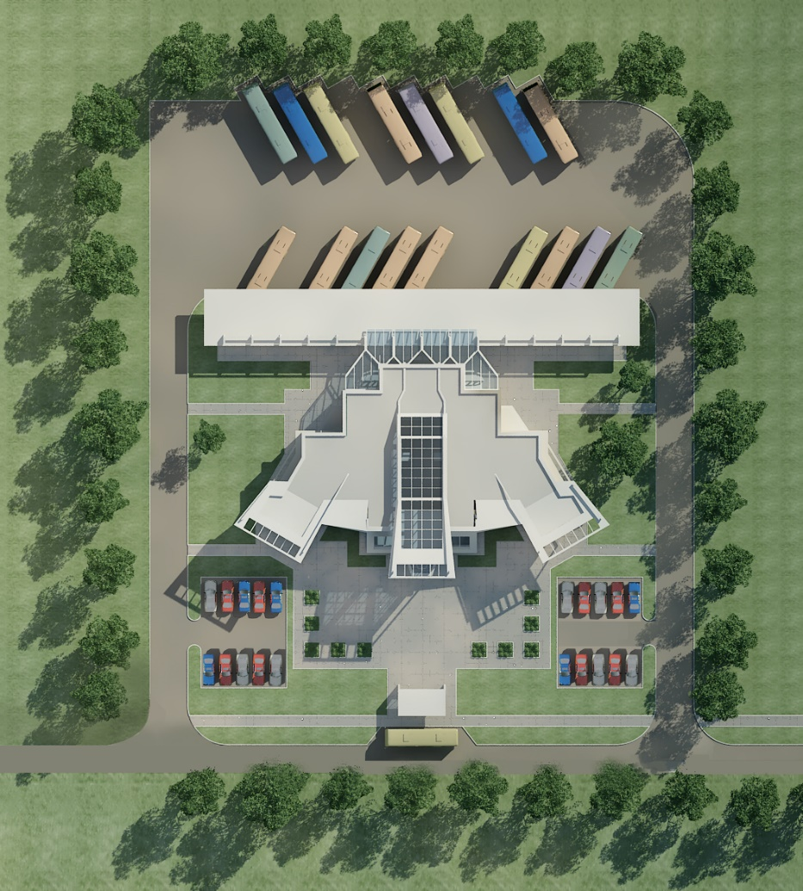
ПЕРЕЧЕНЬ ПРОЕКТНЫХ МЕРОПРИЯТИЙ (2026 - 2028 гг.)
Основные характеристики инвестиционного проекта
Мероприятие | Срок реализации | Стоимость, млн руб.
Капитальный ремонт здания автовокзала | 2026 | 15
Строительство навеса над посадочными платформами | 2028 | 5
Благоустройство территории автовокзала, изменение схемы движения | 2027 | 7
Модернизация участка Кузнечной улицы для интеграции автовокзала и Колхозного рынка | 2027 | 3

Slide 5
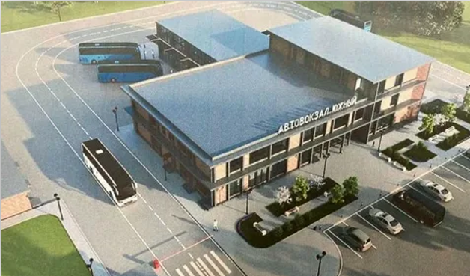
ОПИСАНИЕ ПРОЕКТА:
Основные характеристики инвестиционного проекта
Проект предполагает капитальный ремонт здания автовокзала площадью 840 кв. м
с изменением архитектурно-планировочных решений и полное благоустройство прилегающей территории (0,4 га)
В здании планируется размещение новых коммерческих помещений для увеличения доходов
от эксплуатации
Зоны:
Зона высадки пассажиров для прибывших
Зона посадки на автобусы межмуниципальных маршрутов
Зона посадки на автобусы муниципальных маршрутов
Парковка для отстоя автобусов
Зона кратковременной остановки
для встречающих и провожающих

Slide 6
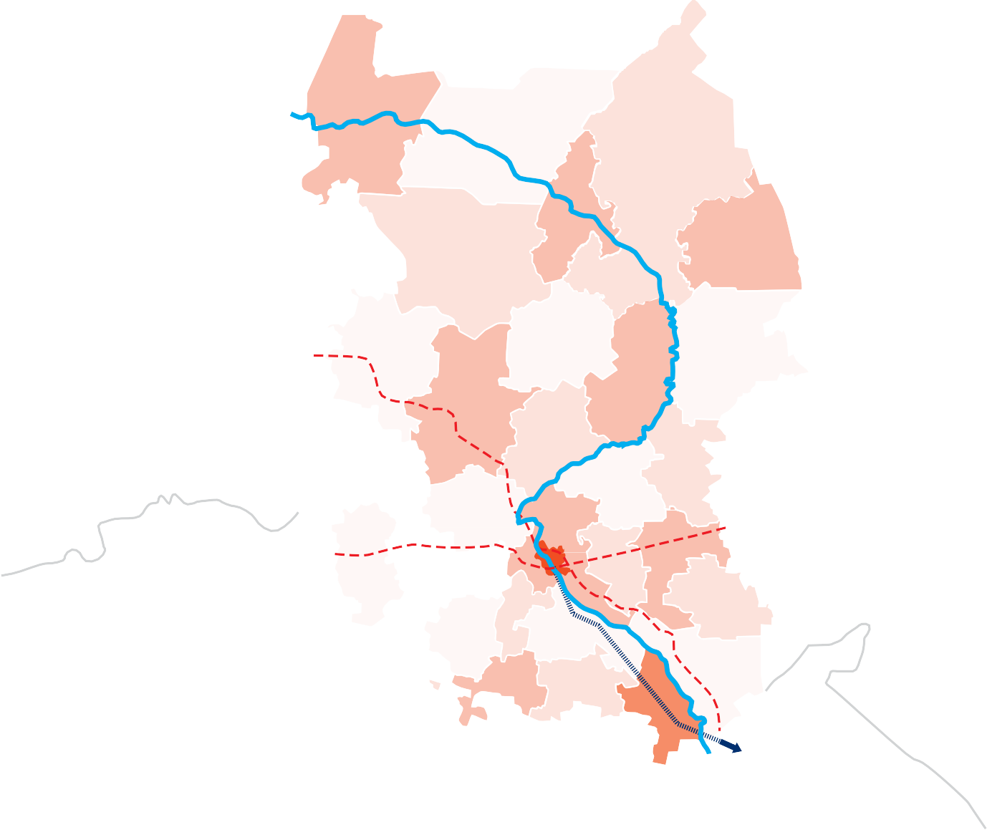



КОНКУРЕНТНЫЕ ПРЕИМУЩЕСТВА РЕГИОНА
Анализ экономической отрасли инвестиционного проекта и маркетинг
В Омской области проживает >1,8 млн человек, из них 1,1 млн в городе Омск, 39,223 тыс. в Тарском районе
По итогам 2024 года Омская область заняла 31 место
по итогам Национального туристического рейтинга
(в 2024 году наш регион посетили > 710 тысяч туристов)
Богатое культурное наследие, памятники архитектуры, памятники деревянного зодчества, музеи и национальные деревни
Наличие мест размещения баз отдыха,
в Омской области запущен проект «Земля для туризма», направленный на развитие туристического потенциала региона
Земли расположены у федеральной и региональной трасс
Граница с Тюменской, Томской, Новосибирской областями и Республикой Казахстан
Широкая линейка мер поддержки с адаптивностью
под инвестиционные проекты
Река Иртыш
Тевризский
Усть-Ишимский
Тарский
ОМСК
Тюмень Новосибирск Москва Казахстан
680 км
600 км
2800 км
200 км
Знаменский
Большеуковский
Седельниковский
Речной порт
Тюменская область
Крутинский
Колосовский
Муромцевский
Тюкалинский
Большереченский
Саргатский
Западно-Сибирская железная дорога
Нижнеомский
Называевский
Любинский
Горьковский
Новосибирская область
Омский
Петропавловск
Москаленский
Омск
Калачинский
Исилькульский
Марьяновский
Кормиловский
Оконешниковский
Железная дорога
Автомагистраль
Приграничный пункт
Щербакульский
Таврический
Полтавский
Черлакский
Одесский
Павлоградский
Автодорога федерального значения
Нововаршавский
Казахстан
Русско-Полянский
Павлодар

Slide 7
ТРАНСПОРТНО-ЛОГИСТИЧЕСКИЙ ПОТЕНЦИАЛ ОМСКОЙ ОБЛАСТИ
Анализ экономической отрасли инвестиционного проекта и маркетинг
Регион расположен на пересечении крупных транспортных путей:
Автомобильные дороги Омской области:
Общая протяженность 729,9 км
Крупные федеральные автомобильные автомагистрали:
Р-402 Тюмень – Ялуторовск – Ишим – Омск
Р-254 Челябинск – Курган – Омск – Новосибирск (часть европейского маршрута E30 и азиатского маршрута AH6)
А-320 Омск – Черлак – граница с республикой Казахстан (часть европейского маршрута E127 и азиатского маршрута AH60)
Объем перевозимых грузов автомобильным транспортом организаций >18 млн тонн,
из них междугородные перевозки >4 млн тонн, международные перевозки более >9 тыс. тонн
Заключено концессионное соглашение о строительстве автомобильной дороги
«Северный обход города Омска», которая может стать частью продолжения трассы М-12
(Москва-Казань-Монголия)
Международный аэропорт им. Дмитрия Карбышева:
Входит в тридцатку лучших российских аэропортов
по перевозкам пассажиров, грузов и почты
1 грузовой терминал
со складами и открытыми эстакадами
Ежегодный пассажиропоток >1,7 млн чел, объем грузоперевозок >3 тыс. тонн
Подписано концессионное соглашение
о строительстве аэропорта «Омск-Федоровка»
в период 2026-2028 гг.
Водный транспорт:
Обь-Иртышский бассейн имеет связь с Казахстаном и Китаем
Обеспечивается выход Омской области на Северный морской путь
и на Азиатско-Тихоокеанский регион
Развитая имущественная база речного порта - свыше 100 единиц флота, механизированные грузовые причалы, складские площадки и помещения
Транссибирская железнодорожная магистраль:
Общая протяженность по территории Омской области 1209 км
7 грузовых дворов с площадками для хранения и складами, 25 ж/д станций
Международное сообщение: на востоке магистраль обеспечивает выход на сеть железных дорог Северной Кореи, Китая и Монголии, на западе - через российские порты и пограничные переходы – в европейские страны
Уникальное приграничное расположение региона,
способствующее прохождению мощных грузопотоков по всем направлениям
Граничит с Уральским федеральным округом (38% границы области), с Казахстаном (34% границы области)
Развитые экономические связи с Уральским федеральным округом
Через территорию региона проходит большинство грузов в направлении Европа-Казахстан-Средняя Азия
Наличие автомобильного и железнодорожного сообщения с Нур-Султаном способствует эффективному взаимодействию омского и казахстанского транспортных узлов
Наличие многосторонних и двусторонних приграничных автомобильных пунктов пропуска
7

Slide 8




Анализ экономической отрасли инвестиционного проекта и маркетинг
КЛЮЧЕВЫЕ ПОКАЗАТЕЛИ
Автовокзал ежедневно обслуживает
Общая площадь реконструируемого здания
180 пассажиров
840 кв.м
9 маршрутов
Общая площадь благоустройства территории автовокзала
муниципального автобусного сообщения в 2025 году
0,4 га
7 маршрутов
18 маршрутов
муниципального автобусного сообщения
в 2025 году
муниципального автобусного сообщения
к 2035 году
Площадь тротуара
Площадь проезда
950 кв.м
837 кв.м

Slide 9
КЛЮЧЕВЫЕ ПОТРЕБИТЕЛИ В РЕГИОНЕ
Анализ экономической отрасли инвестиционного проекта и маркетинг
Туристы, удобная транспортная доступность к туристическим объектам, информационная поддержка (туристические карты, навигация, консультации).
Бизнес и предприниматели, удобный доступ к федеральным трассам, стабильный пассажиропоток для торговых точек.
Транзитные пассажиры, пересадка между муниципальными и межмуниципальными маршрутами в одном месте, зона ожидания с информационным табло, камеры хранения и услуги общественного питания

Slide 10
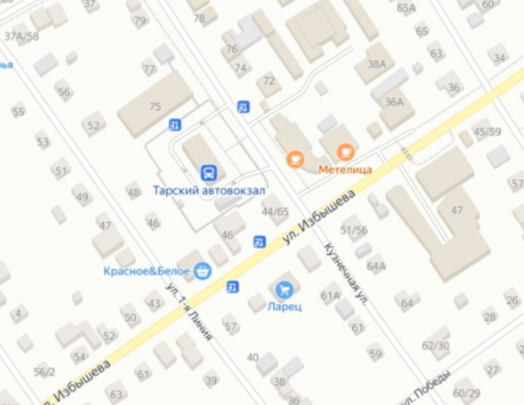

Локализация инвестиционного проекта
ТЕРРИТОРИЯ ДЛЯ РАЗМЕЩЕНИЯ
Адрес:
ул. Кузнечная, д.67
Кадастровый номер:
55:37:001918:20
*
10

Slide 11






Иное ресурсное обеспечение инвестиционного проекта
КАДРОВЫЙ ПОТЕНЦИАЛ
Общая численность населения Тарского района
39,223 тыс. человек
Среднемесячная номинальная начисленная заработная плата за 2024 г.
Омская область
49 200 руб.
СФО
64 428 руб.
РФ
76 941 руб.
56,8 %
женщины
43,2 %
мужчины
Численность рабочей силы, 2024 г.
23,095 тыс. человек.
Образование:
19 образовательных организаций высшего образования 59 СУЗов
120 тыс. студентов
(высшее и среднеспец. образование)
Основные направления подготовки:
Туризм:
130
студентов
Гостиничное дело:
50
студентов
Торговля
и общественное питание:
450 студентов
11
Notes:
<!-- Generator: Adobe Illustrator 22.0.1, SVG Export Plug-In -->
<svg version="1.1"
xmlns="http://www.w3.org/2000/svg" xmlns:xlink="http://www.w3.org/1999/xlink" xmlns:a="http://ns.adobe.com/AdobeSVGViewerExtensions/3.0/"
x="0px" y="0px" width="352px" height="322.9px" viewBox="0 0 352 322.9" style="enable-background:new 0 0 352 322.9;"
xml:space="preserve">
<defs>
</defs>
<path d="M352,189.4c-2.2,5.4-5.3,9.9-11.4,11.2c-1.8,0.4-3.6,0.5-5.4,0.5c-11.8,0-23.6,0-35.4,0c-1.2,0-2.5,0-3.9,0
c0,3,0.5,6-0.1,8.6c-0.6,2.7-1.8,5.7-3.7,7.5c-12.7,11.4-25.4,22.7-38.6,33.5c-8.7,7.1-19,11.5-29.8,14.3
c-12.3,3.1-24.6,6.1-37.1,8.3c-10.7,1.9-21.4-0.5-32.1-1.7c-12.4-1.5-24.9-2.5-37.1,1.6c-5.3,1.8-9.8,4.8-13.9,9.6
c1.1,0.9,2.4,1.6,3.2,2.6c4.2,4.9,4.6,11.3,0.9,17.2c-2.8,4.4-5.7,8.6-8.6,12.8c-5.7,8.2-13.6,9.8-22,4.1
c-14.9-10.1-29.7-20.2-44.6-30.3c-6.2-4.2-12.3-8.3-18.5-12.6c-8.3-5.7-9.9-13.5-4.3-21.9c2.5-3.7,5-7.4,7.5-11.1
c5.5-8.1,11.3-9.8,20.5-6.1C48.6,226,56.8,211.9,70,201.2c-1.8,0-2.8,0-3.9,0c-16.4,0-32.8,0-49.2,0c-11,0-16.9-6-17-17
c0-1,0-2.1,0-3.1c0.1-9.9,6.2-16,16.1-16.2c3.6-0.1,7.3,0,10.4,0c10.6-76.3,53-122.4,127.5-138.7c-0.9-3.3-2.2-6.8-2.7-10.5
c-0.8-6.1,1.4-10.3,7.3-12.5c4.6-1.7,9.7-3,14.6-3.1c6.1-0.1,12.4,0.5,18.2,2.2c8.5,2.4,11.2,8.2,9,16.8c-0.7,2.5-1.8,4.9-2.7,7.5
c5.9,1.4,12,2.5,17.9,4.1c34.2,9.6,61.7,28.9,82.3,57.9c0.7,1,1.9,2.3,1.7,3.2c-0.4,1.9-1.1,4.3-2.5,5.4c-2.1,1.8-4.6,0.8-6.3-1.2
c-2.4-2.9-4.5-6.1-6.9-9c-25.2-30.3-57.3-48.1-96.6-50.8c-54.4-3.6-97.1,18-127.7,63c-12.7,18.7-19.4,39.8-21.6,62.3
c-0.1,0.9-0.1,1.8-0.2,3.4c3.9,0,7.7,0,11.6,0c1.7,0,3.4-0.1,5.2,0.1c3.2,0.3,5.3,2.6,5.2,5.3c-0.1,2.8-2.3,4.8-5.6,4.9
c-5.7,0.1-11.5,0-17.2,0c-6.4,0-12.8,0-19.2,0c-6,0-7.4,1.4-7.4,7.2c0,1.3-0.1,2.5,0,3.8c0.3,2.9,1.9,4.6,4.9,4.7c1,0,2.1,0,3.1,0
c105.2,0,210.4,0,315.5,0c2.7,0,6.3,0.7,7.1-2.7c0.8-3.4,0.3-7.2-0.2-10.7c-0.1-0.9-2.2-1.8-3.5-2.2c-1.3-0.4-2.7-0.2-4.1-0.2
c-83.6,0-167.3,0-250.9,0c-1.5,0-3.3,0.4-4.4-0.2c-1.7-1-3.5-2.6-4.1-4.3c-0.8-2.4,0.7-4.5,3.3-5.2c1.6-0.5,3.4-0.5,5.1-0.5
c75.8,0,151.7,0,227.5,0c1.5,0,2.9,0,5.4,0c-1.8-9.5-3.2-18.5-5.4-27.3c-1.8-6.9-4.9-13.5-7.1-20.4c-0.6-1.9-0.7-4.3,0-6.1
c0.4-1.2,3-2.5,4.1-2.2c1.8,0.5,4.2,2,4.8,3.6c3.7,10.3,7.3,20.7,10.2,31.2c1.8,6.7,2.3,13.7,3.5,21.1c2.5,0,5.2,0.1,7.9,0
c9.4-0.6,16,3,19,12.2C352,181.1,352,185.3,352,189.4z M95.1,276.9c0.8-1,1.4-2,2.2-2.8c5-5.2,11-8.9,17.9-11.1
c13-4,26.3-3.3,39.5-1.7c11.4,1.4,22.7,3.8,34.1,1.5c11.1-2.2,22-5.1,33-8.1c13.3-3.6,24.8-10.5,34.9-19.8
c8.5-7.7,17.1-15.2,25.7-22.8c3.7-3.2,4.5-6.3,2.5-9.2c-1.7-2.4-4.5-2.3-8.9,0.6c-5.7,3.7-11.5,7.2-16.9,11.2
c-9.9,7.5-20.9,12.6-33,15.2c-0.3,0.1-0.7,0.1-1,0.3c-12,4.9-24.6,4.6-37.2,4.6c-2.7,0-4.7-1.1-5.5-3.7c-0.8-2.7,0.5-4.7,2.8-6
c1.4-0.8,2.8-1.5,4.2-2.3c3.8-2.1,7.7-4,11.4-6.3c2.9-1.8,3.9-4.7,2.7-8.1c-1.1-3.2-3.6-4.6-6.9-4.6c-1.1,0-2.3,0.1-3.4,0.4
c-13.4,2.8-26.9,5.7-40.3,8.4c-2.3,0.5-4.8,0.4-7.1-0.2c-11-2.8-22-5.4-32.8-8.9c-13.9-4.4-26.3-1.3-37.6,7
c-4,2.9-7.4,6.8-10.7,10.6c-6.3,7.3-12.4,14.9-18.7,22.6C62.5,254.7,78.5,265.6,95.1,276.9z M86.4,313c1.3-1,2.8-1.9,3.7-3.1
c2.9-4,5.6-8.1,8.3-12.2c2.1-3.2,1.7-4.9-1.5-7.1c-21.2-14.4-42.4-28.8-63.6-43.2c-3.3-2.2-4.9-1.9-7.2,1.3
c-2.7,3.9-5.4,7.9-8.1,11.9c-2.3,3.5-2,5.2,1.6,7.7c21,14.3,42,28.5,63,42.8C83.6,311.7,84.8,312.2,86.4,313z M259.5,201.4
c-15.7,0-31.5,0-47.6,0c4.3,8.2,3,15.5-3.1,22.5C227.5,219.6,245.5,214.8,259.5,201.4z M175.8,25.2c1.4,0,2.7,0,4.1,0
c6,0.1,10.5-4.2,10.6-10.2c0-1-0.9-2.5-1.7-2.8c-8.5-3-17-3-25.5,0c-0.8,0.3-1.7,1.5-1.8,2.4c-0.4,5.7,4.6,10.8,10.2,10.6
C173,25.1,174.4,25.2,175.8,25.2z"/>
</svg>

Slide 12
ВОЗМОЖНЫЕ МЕРЫ ПОДДЕРЖКИ
Иное ресурсное обеспечение инвестиционного проекта
Меры поддержки | Эффект от применения
Субсидии Минэкономразвития России в рамках государственной программы «Развитие туризма» | Субсидии на создание модульных некапитальных средств размещения
Субсидии СМСП (до 1,5 млн руб.) | Возмещение затрат на приобретение оборудования, относящегося ко второй и выше амортизационным группам
Микрозаймы СМСП (до 5 млн руб. на срок не более 3 лет по ставке от 4 % до 12 %) | Приобретение основных средств, внедрение новых технологий, развитие научно-технической и инновационной деятельности
Инвестзаймы СМПС (от 5 млн руб. до 20 млн руб. по ставке 10%) | Реализация инвестиционных проектов в сфере растениеводства
Гарантийная поддержка СМСП Региональным гарантийным центром (поручительство не более 25 млн руб. при ставке вознаграждения 0,25-1,25%) | Поручительство в обеспечение обязательств СМСП перед финансовыми организациями
12

Slide 13



АДМИНИСТРАТИВНАЯ ПОДДЕРЖКА БИЗНЕСА
Иное ресурсное обеспечение инвестиционного проекта
Сопровождение инвестиционных проектов в режиме «одного окна»
Содействие реализации проектов и представление интересов в органах власти Омской области и органах местного самоуправления
Подбор площадок для реализации инвестиционных проектов
Разработка, доработка, экспертиза бизнес-планов, технико-экономических обоснований и финансовых моделей инвестиционных проектов
Информационно-консультационная, юридическая, консалтинговая помощь по вопросам получения мер государственной поддержки и реализации инвестиционного проекта на территории региона
investomsk.ru
Телефон: +7 (3812) 40-80-49
info@investomsk.ru, arvd@mail.ru
Агентство развития и инвестиций Омской области
Инвестиционный интернет-портал Омской области
investomsk.ru
Омск, ул. 70 лет Октября, 25/2, каб. 4-3
13

